Slide 1
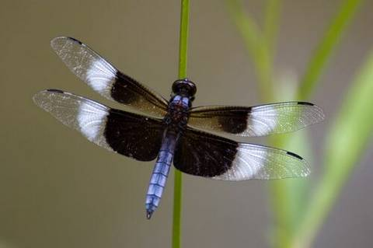
Урок -7 класс «Класс насекомые. Внешнее строение»

Slide 2
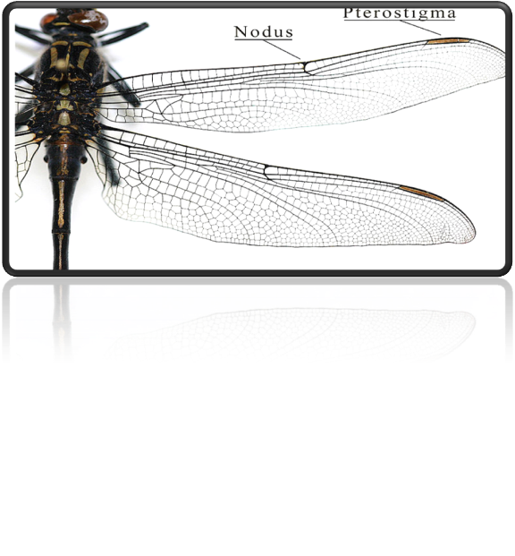
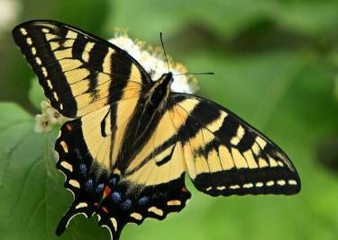
Крыло насекомого

Slide 3
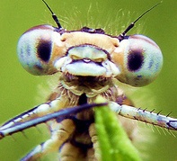
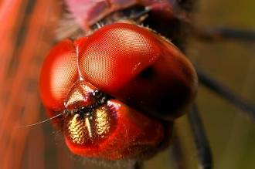
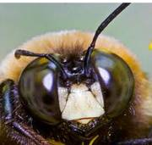
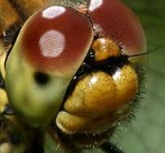
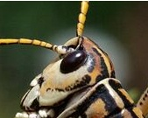
Глаза насекомого муха-4000 фасеток жуки-9000, бабочки-17000, стрекозы-28000

Slide 4
Особенности
Цветное зрение, видят даже ультрафиолет.
Близоруки ( 1-2 см)
Видят движение, но не форму
Не все видят красный цвет

Slide 5
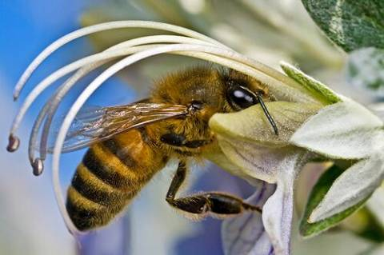
Ротовой аппарат насекомого

Slide 6
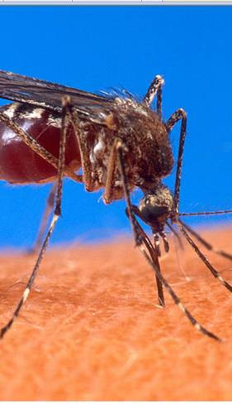
Колюще-сосущий ротовой аппарат.
Предназначен для прокалывания и всасывания пищевого субстрата (например, у комаров и блох).

Slide 7
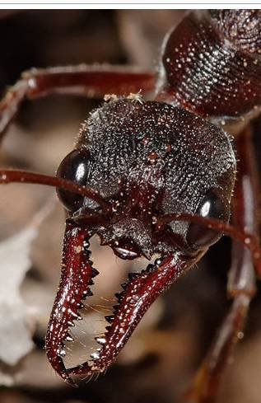
Грызущий ротовой аппарат.
Предназначен для разрывания и поглощения более или менее твердой пищи. Примеры: тараканы, жуки
муравьи.

Slide 8
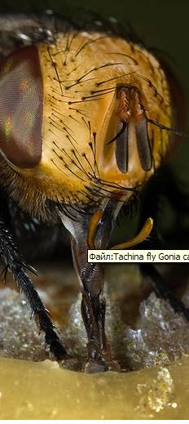
Грызуще-лижущий ротовой аппарат.
Характерен для жалящих перепончатокрылых, посещающих цветковые растения для потребления нектара (например, пчёл).

Slide 9
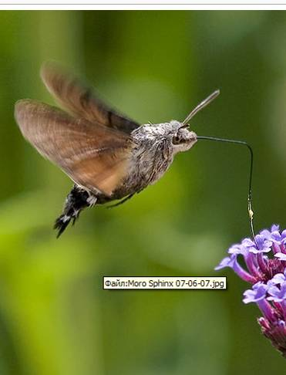

Сосущий ротовой аппарат.
Похож на колюще-сосущий, однако не предназначен для прокалывания (например, у бабочки.

Slide 10
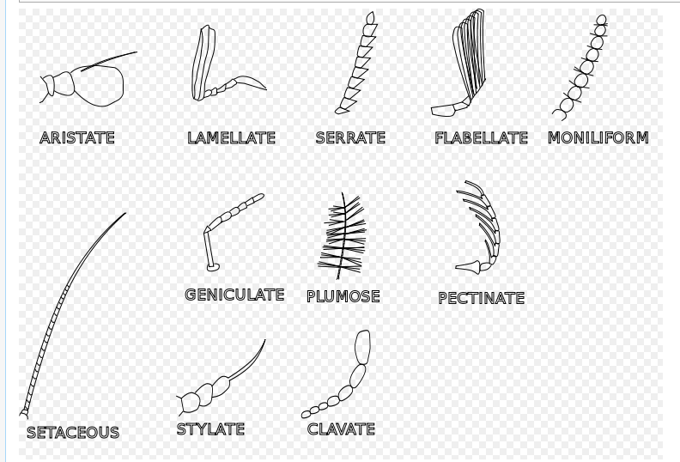
Разновидность усиков. Булавовидные, перистые, коленчатые, пластинчатые, нитевидные, щетинковидные. пиловидные

